Slide 1
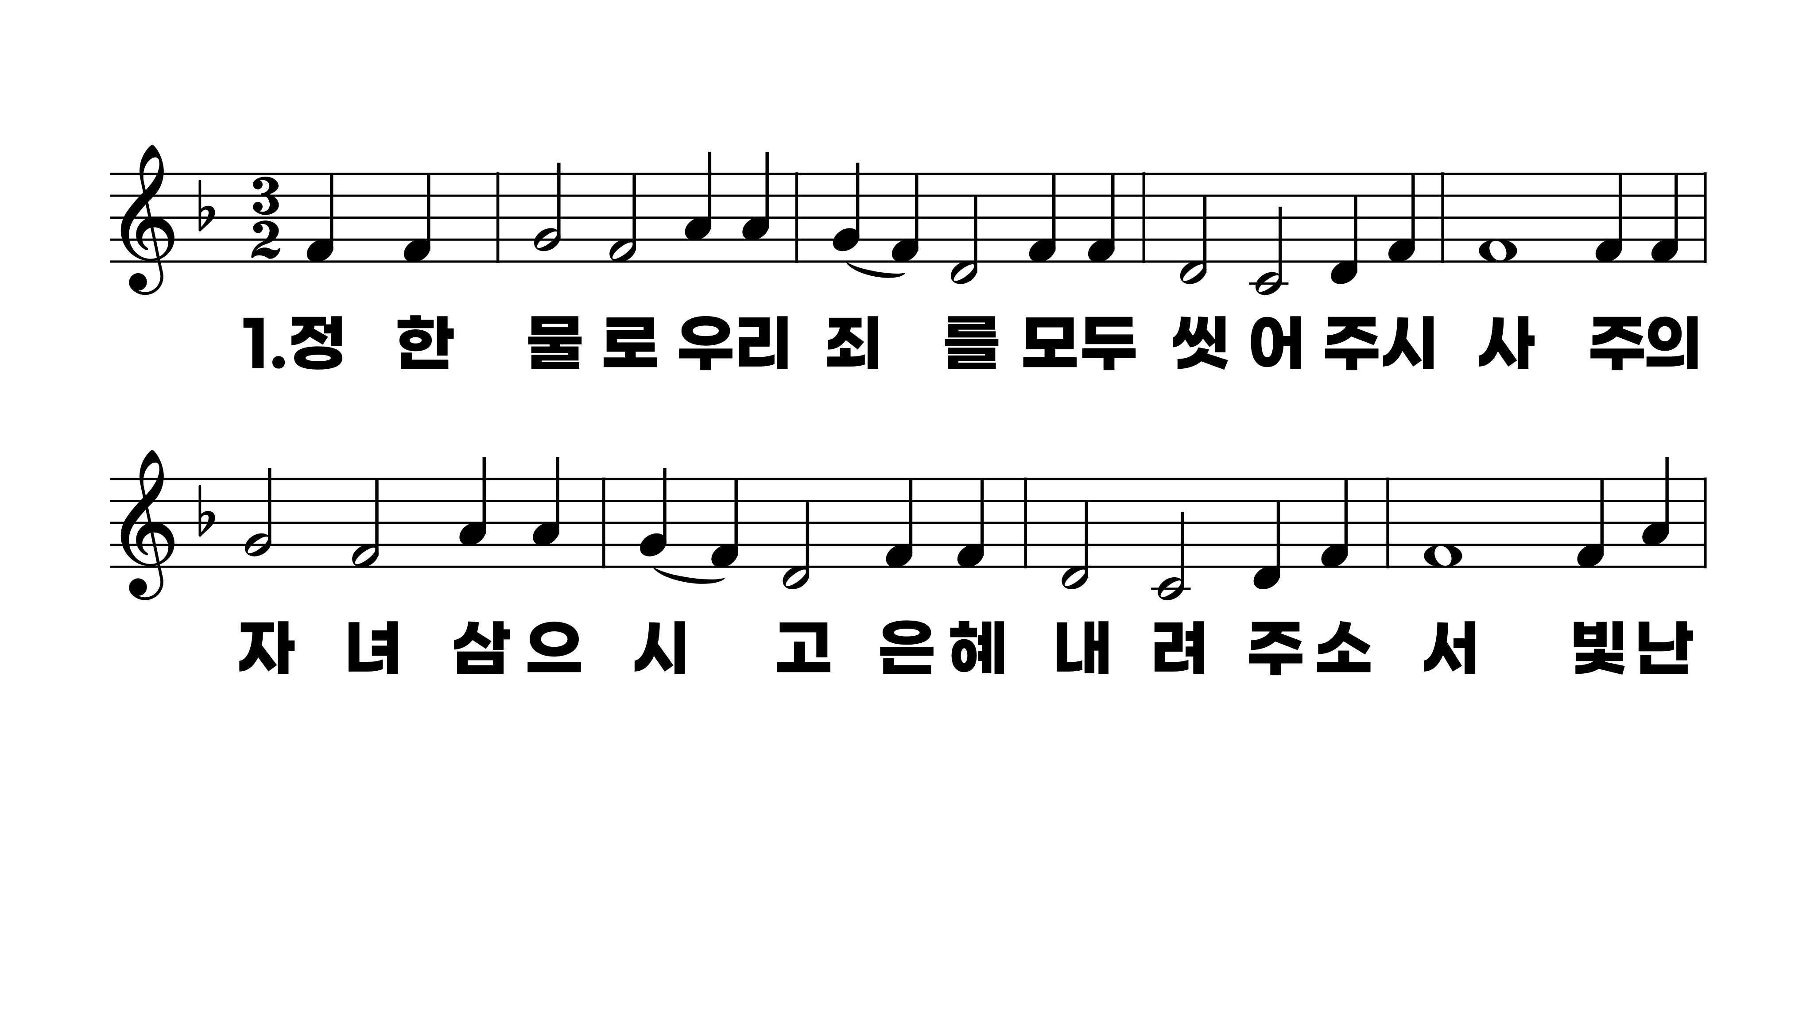
224장 정한 물로 우리 죄를
1.정한물로우
2.주님앞에나
3.거룩하신주

Slide 2
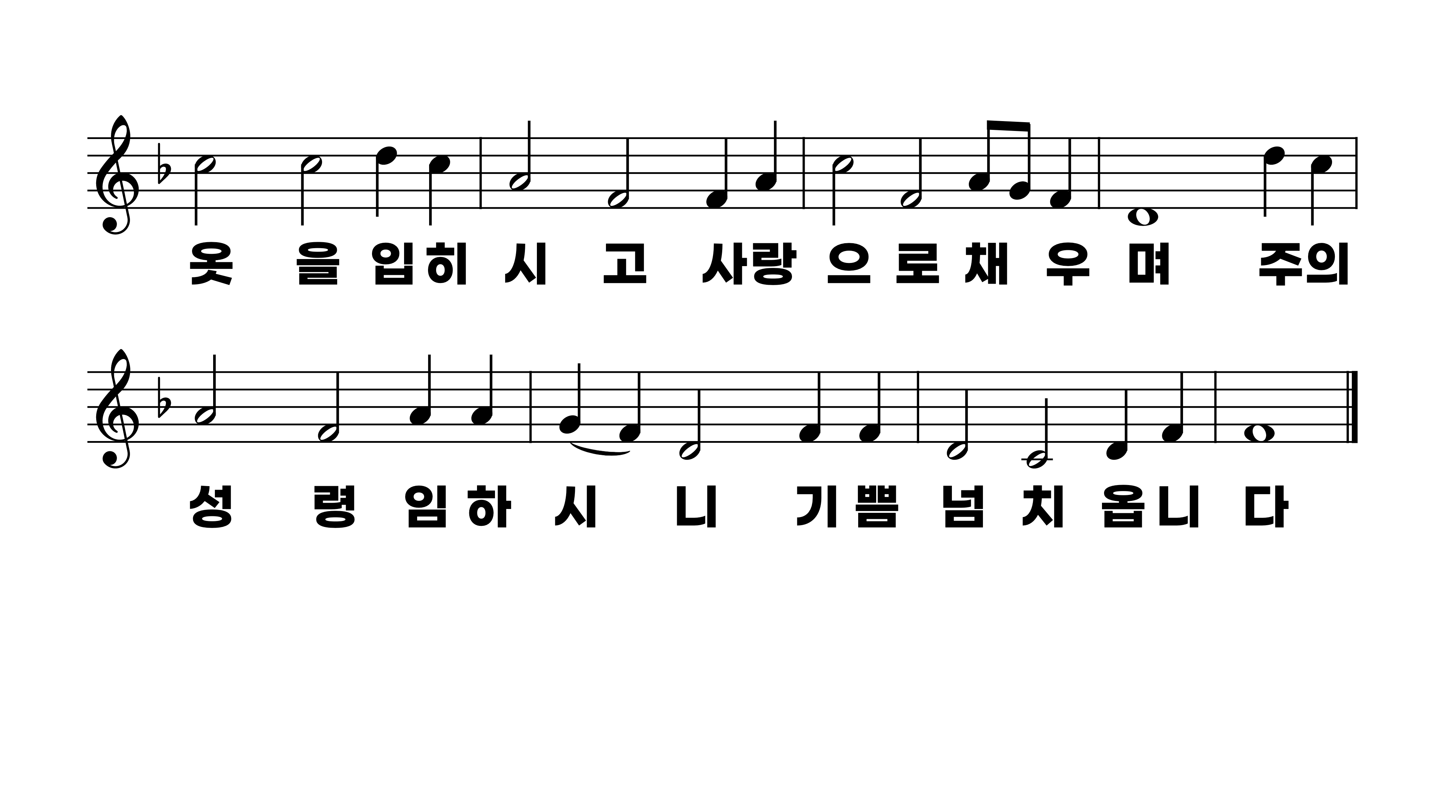
224장 정한 물로 우리 죄를
1.정한물로우
2.주님앞에나
3.거룩하신주

Slide 3
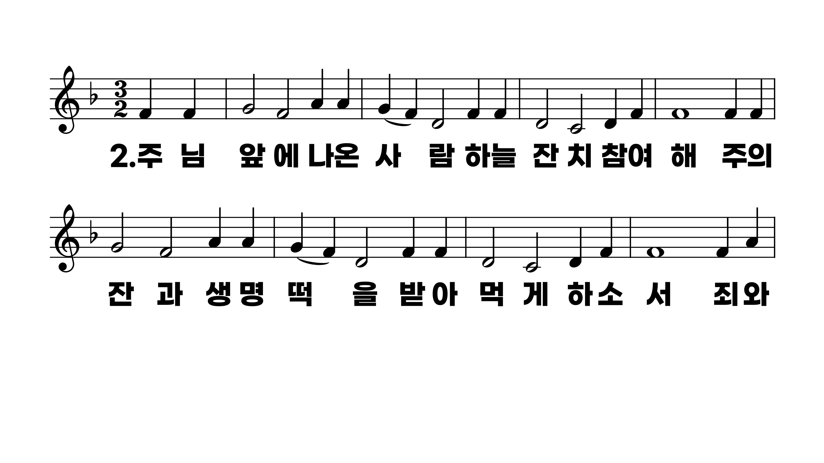
224장 정한 물로 우리 죄를
1.정한물로우
2.주님앞에나
3.거룩하신주

Slide 4
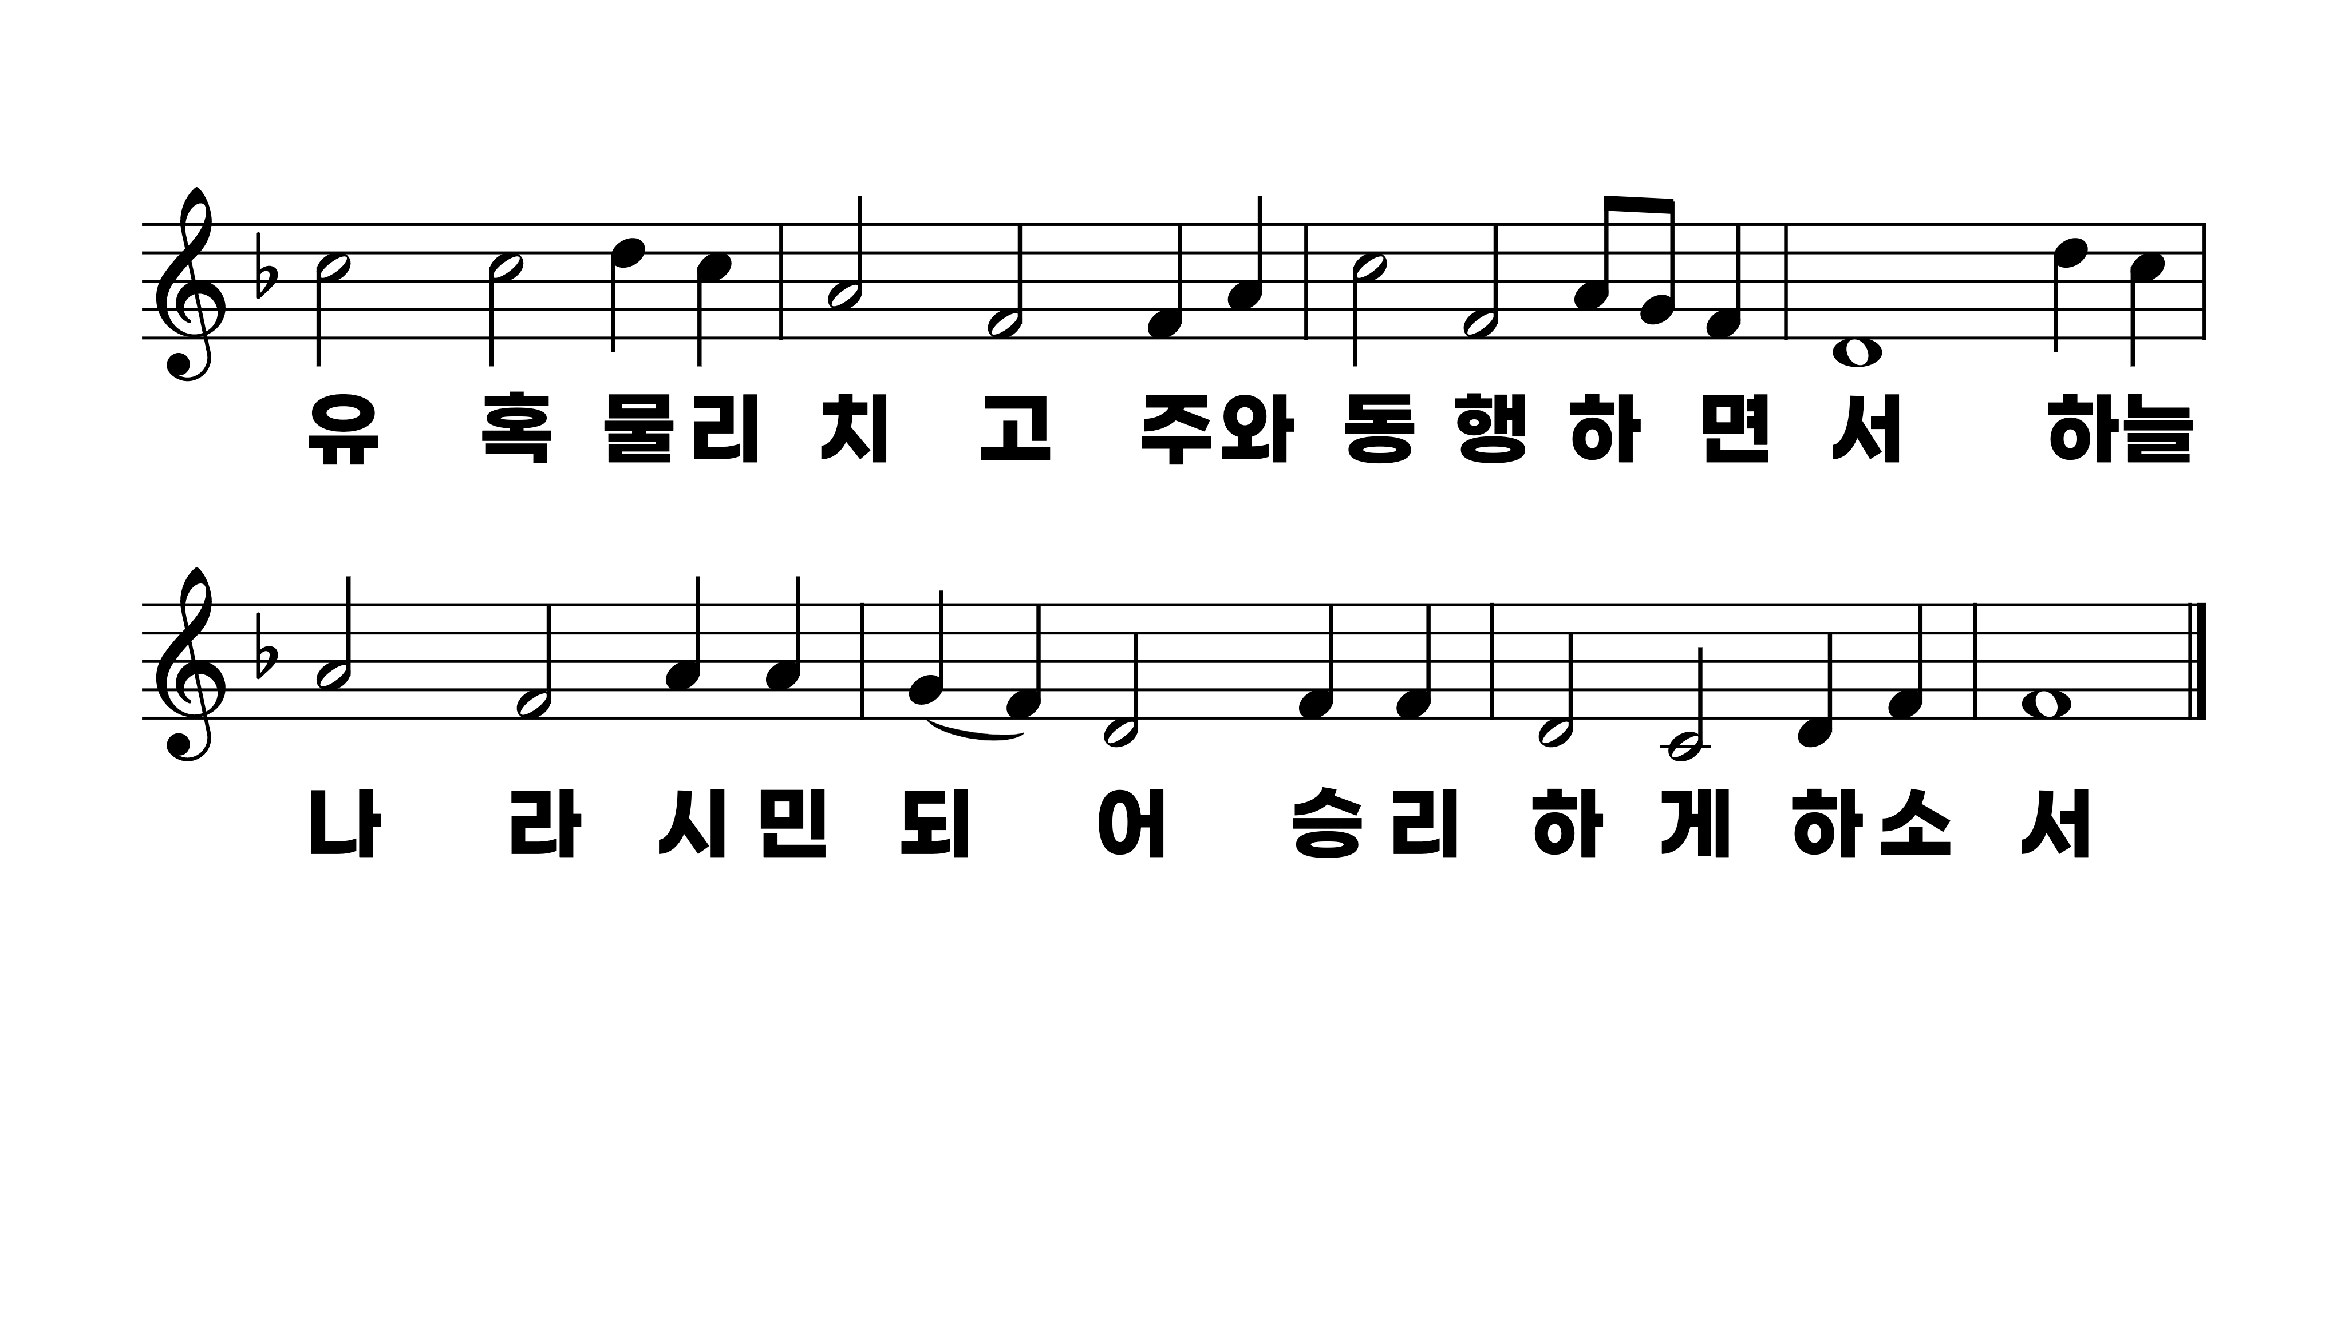
224장 정한 물로 우리 죄를
1.정한물로우
2.주님앞에나
3.거룩하신주

Slide 5
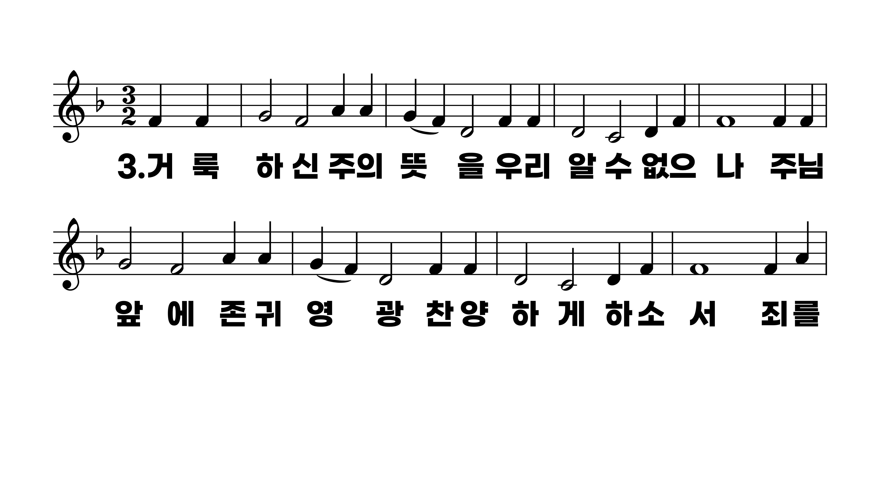
224장 정한 물로 우리 죄를
1.정한물로우
2.주님앞에나
3.거룩하신주

Slide 6
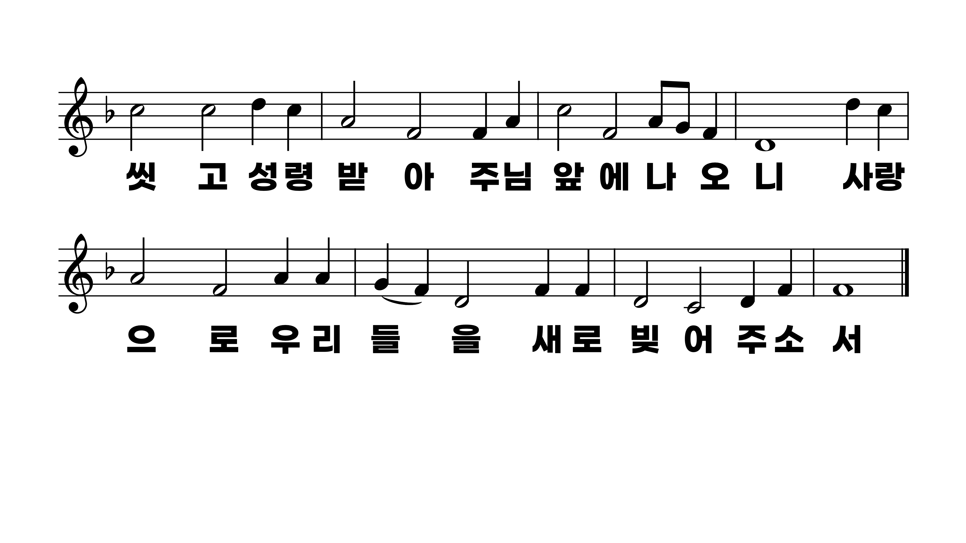
224장 정한 물로 우리 죄를
1.정한물로우
2.주님앞에나
3.거룩하신주

